Slide 1
MAVEN
서비스 ICTO: 호텔 cI: 김효진

Slide 2
메이븐(MAVEN)과 빌드(Build)
메이븐(Maven) : 자바 개발자가 주로 사용하는 빌드 툴(build tool) 중 하나.
빌드(Build) : 소스 코드 파일을 동작하는 독립적인 소프트웨어 산출물로 만드는 과정. 컴파일하고, 적당한 디렉토리로 옮기고, 필요 없는 파일은 지우고, 압축하는 등의 작업을 개발자 대신 해 주는 도구라고 보면 된다.
왜 사용할까?
: 간단한 프로그램은 하나의 파일만 컴파일 해도 되겠지만, 많은 소스코드와 다양한 버전닝을 필요로 하는 복잡한 프로젝트를 할 때에는 빌드 툴을 사용함으로써 수고를 덜 수 있다.

Slide 3
메이븐(MAVEN)과 빌드(Build)
메이븐(Maven) : 소스 코드로부터 배포 가능한 산출물을 빌드하는 ‘빌드 툴’
프로젝트 관리 도구: 프로젝트 오브젝트 모델, 표준 집합, 프로젝트 라이프사이클, 의존성관리 시스템, 라이프사이클에 정의된 단계에서 플러그인 골을 실행하기 위한 로직을 포함하는 관리 툴.
Maven이 제공하는 기능: builds, documentation, reporting, dependencies, SCMs, releases.
Maven의 목적? 개발자가 짧은 기간에 개발의 전체 상태를 이해할 수 있도록 함!

Slide 4
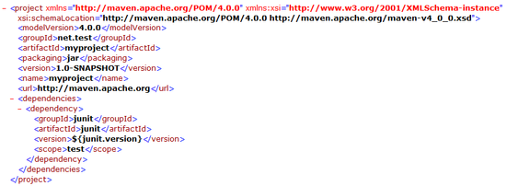
메이븐(MAVEN)의 핵심: pom.xml
pom.xml : 일반 프로젝트와 메이븐 프로젝트를 구분하는 기준. Maven 설정파일.
groupId: 프로젝트를 생성하는 조직 고유의 아이디. 도메인 이름을 일반적으로 사용.
artivactId: 프로젝트를 식별하는 유일한 아이디.
pakaging : 프로젝트를 어떤 형태로 패키징 할 지 결정한다. Jar, war 등이 여기에 해당한다.
name: 프로젝트 이름.
url: 프로젝트 사이트 url 등록
Dependencies: 프로젝트와 의존관계에 있는 라이브러리 관리.

